Slide 1
Forsvar af hovedopgave d.23/6-2022
Simon Bjerre Oksbjerg
Analyse af det samlede tidsoverblik og rapportering i Abakion A/S

Slide 2

Disclaimer!
Stærk medicin -> Gaber han? -> keder han sig?
Nej! ☺
Kan være jeg får brug for små pauser undervejs til at trække vejret
Men jeg glæder mig rigtig meget til at tale med jer om min hovedopgave, som jeg selv synes er meget spændende

Slide 3
Agenda
En kort opsummering
HOP og FIC- uddannelsen
Svage punkter
Inkonsistente data og dataindsamling
Statistiske analyser – især på fravær mm.
Hvad kunne man have gjort anderledes? Next step

Slide 4
Om hovedopgaven
Abakions CFO Kristian Nørhave ønskede et samlet tidsoverblik over faktureret tid, administrativ tid og fravær for at;
Optimere og kontrollere hvor man brugte tiden mest – ift. hvorvidt dette gav mening, eller man skulle have et fokusskift?
Det handler selvfølgelig også om det økonomiske perspektiv: hvor bruger man sine penge, fx på administrativ tid – og giver det mening? Brug diagram om administrativ tid
Min opgave beskæftigede sig mest med kundetid (faktureret tid) og administrativ tid fordi;
datagrundlaget virkede mest oplagt i og med det var konsistent og mest valid data over en længere periode (fraværsregistreringerne kommer jeg ind på senere)
Administrativ tid – CFO kan konstatere hvorvidt tidsforbruget er retfærdigt ift. de diverse teams opbygning, lønninger etc. – den analyse ligger i ”next step”
Der tegnede sig et mønster: pareto-fordelingen over kundetid er tilstede, og det giver mening at optimere Abakions tidsforbrug derefter.

Slide 5
Uddannelsen og HOP-opgaven – deres samspil
HOP
ØSS
Anvendt statistik
KROS
”Samf.ø
Excel”

Slide 6
Datagrundlaget og muligheder
En udfordring er at fraværsdatagrundlaget var inkonsistent – der forelå ”gode data” for kun de sidste 5 måneder, derfor måtte jeg;
Tage forbehold for at jeg ikke kunne lave de statistiske ”deep dive” analyser jeg havde ambitioner om.
Hvis man skulle lave ”next step” fx om 1 år med den nye registreringsform, kunne man mere målrettet se på hvilke fraværsformer der kunne reduceres via kommunikation understøttet af fx anvendt statistik og procesoptimering

Slide 7
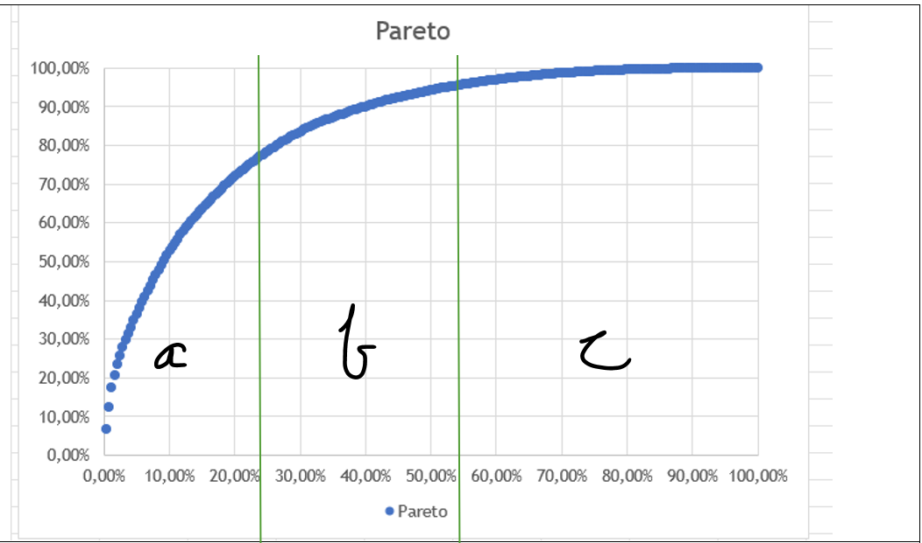
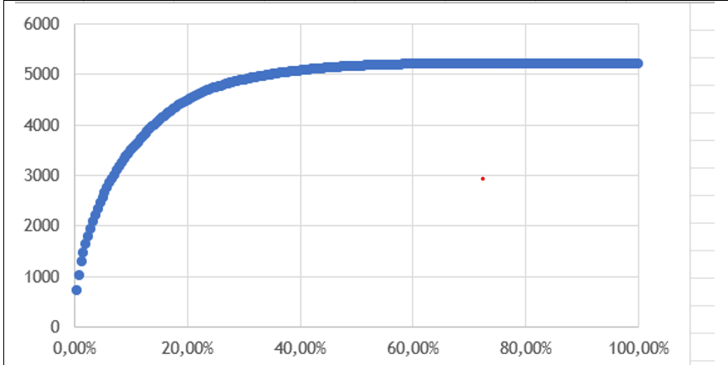
Paretofordeling over kundetid
Omtrent 20% (x) af kunder står for 80% af timerne hos kunder (y)
Man kunne ræsonnere at disse kunder derfor også står for størstedelen af dækningsbidraget

Slide 8
Hvad er det vigtigste Abakion kan tage med sig?
Pareto-fordeling og kundepleje – ift. ledelse og virksomhedsopbygning
Kanon vigtigt ift. forandringsledelse og kundedrevet strategi
Statistiske beregninger kan med et konsistent datagrundlag være med til at forudse udsving og mulige risikoer ved fraværet.
Et konsistent datagrundlag og en valid forklarende variabel, kunne give en god liniær regressions analyse – og et forudsigelsesinterval.

Slide 9
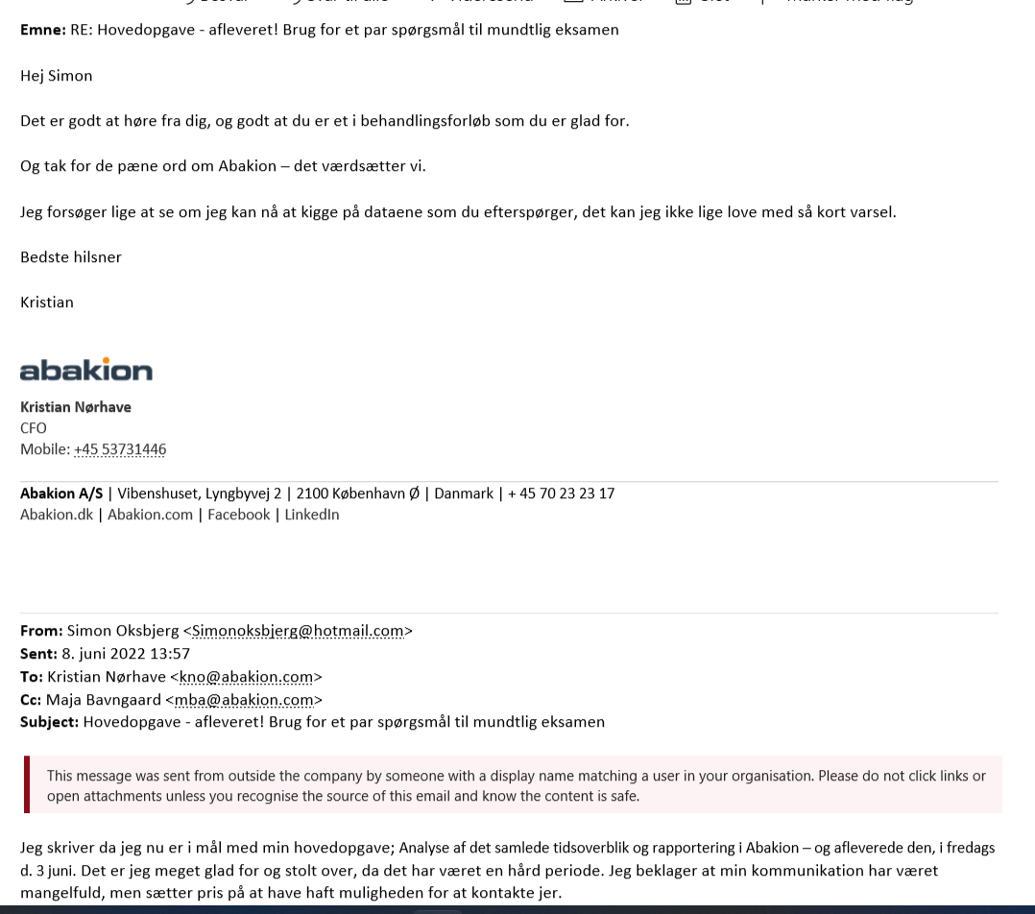
Next step?
Skrevet mail til Kristian
Opgaven lever videre hos virksomheden nu – jeg har sendt den til dem – den kan, hvis det giver mening for virksomheden, bruges til ”step 2”
En stor del af de første skridt til opgaven var at samle en meget stor mængde data i en enkelt mappe, fra 100+ mapper
Større samling salgsdata -> Konsistent datagrundlag -> Multipel eller lineær regression?
Forklarer top 20% også 80% af dækningsbidrag?

Slide 10
Tak for jeres lyttetid ☺
Jeg håber vi kan få en spændende diskussion om blandt andet datagrundlaget – hvad kunne man måske ellers have fundet ud af hvis der forelå salgsdata på fx de største kunder?

Slide 11
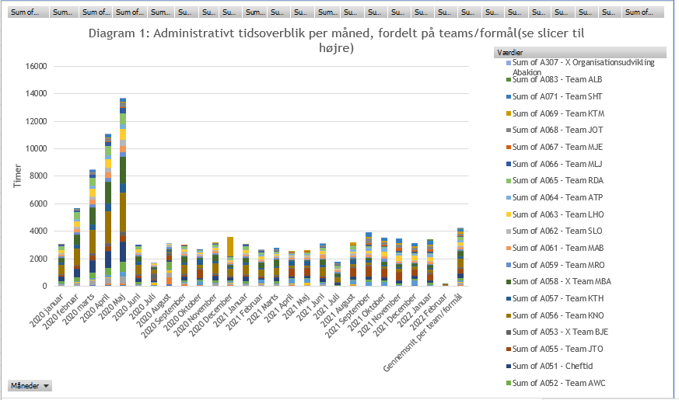

Slide 12
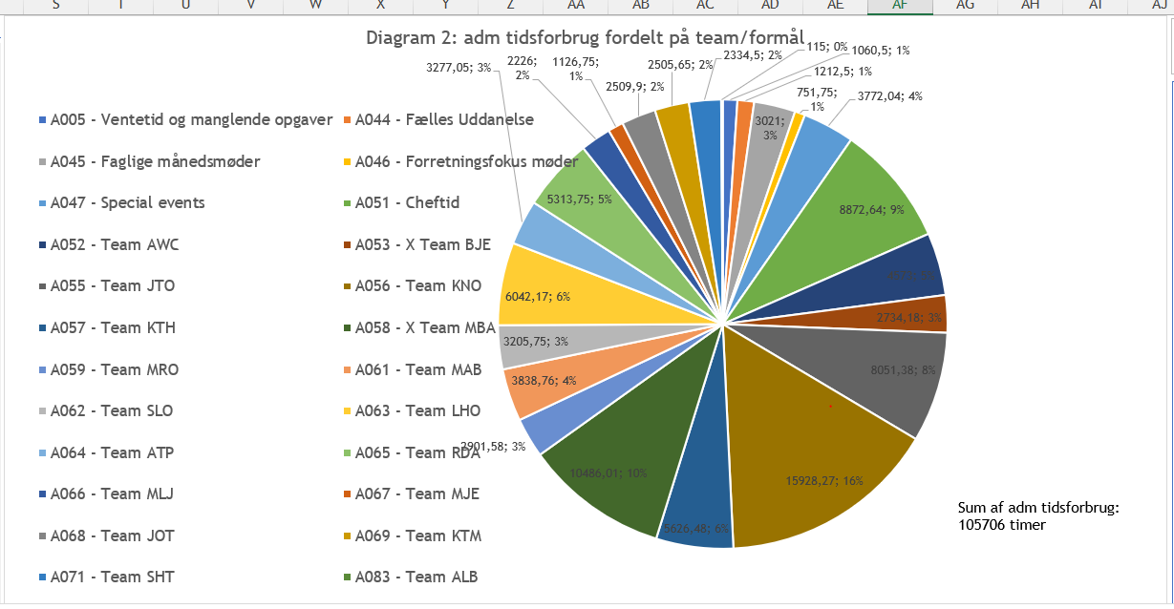

Slide 13
